Slide 1


Функційність лінійки миючих засобів «Bilysna» в системі лікарняної гігієни

Slide 2

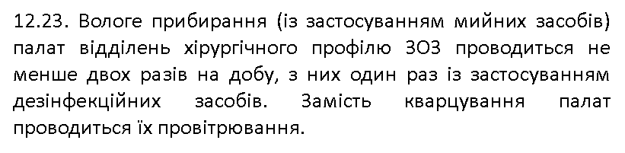
Відповідно до Наказу МОЗ України від 04.04.2012 року № 236 «Про організацію контролю та профілактики післяопераційних гнійно-запальних інфекцій, спричинених мікроорганізмами, резистентними до дії антимікробних препаратів»

Slide 3

Використання непрофесійних засобів для миття
Відсутність рекомендацій МОЗ України щодо їх використання;
Відсутність сертифікатів якості та висновків СЕС;
Непрофесійне призначення засобів (побутове використання);
Висока вартість;
Наявність хлорних та інших агресивних сполук у складі засобів.

Slide 4

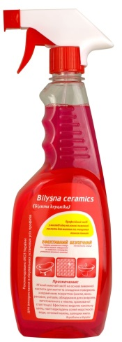
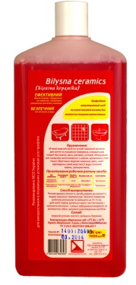
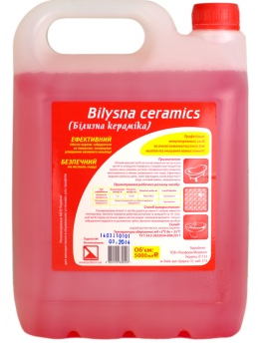
Миття керамічних поверхонь
Білизна кераміка (Bilysna ceramics)
Склад: водний розчин кислот.
Ідеальний м'який засіб для миття та очищення поверхонь з керамічним покриттям (кахлю, ванн, раковин, унітазів, обладнання для санвузлів виготовленого з нікелю та хромованої сталі);
Ефективно видаляє кахельну плісняву, наліт відкладень солей жорсткості води, сечовий камінь, залишки мила;
Легко змивається;
Запобігає утворенню вапняного нальоту;
Залишає приємний аромат після використання;
Швидко висихає;
Флакон 750 мл з розпилювачем, 1 л та каністра 5л.

Slide 5
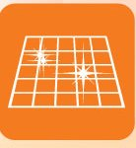
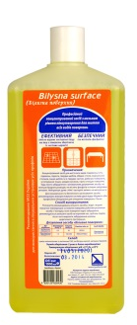
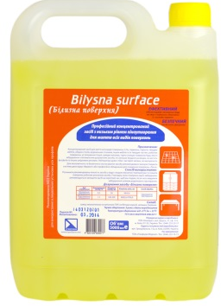
Миття ламінату, лінолеуму та інших поверхонь в лікарні
Білизна поверхня (Bilysna surface)
Склад: суміш неіоногенних та катіонних ПАР
Концентрований засіб для миття різних видів поверхонь (стін, підвіконь, твердих меблів, робочих поверхонь, устаткування);
Має відмінні миючі властивості;
Швидко висихає не залишаючи розводів;
Нейтралізує дуже стійкі і застарілі запахи, не маскуючи їх;
Економічний;
Має низький рівень піноутворення;
Якісно видаляє застарілий бруд та жир з поверхонь зберігаючи їх чистими надовго;
Флакон 1000 мл, каністра 5л.

Slide 6

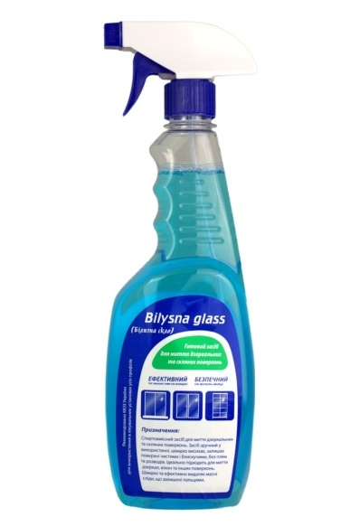
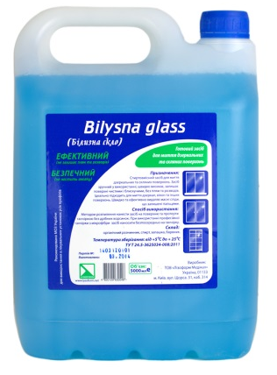
Миття вікон та скляних поверхонь
Білизна скло (Bilysna glass)
Склад: органічний розчинник. Спирт
Засіб для миття дзеркальних та скляних поверхонь;
Засіб зручний у використанні, швидко висихає, залишає поверхні чистими і блискучими, без плям та розводів.
Ідеально підходить для миття дзеркал, вікон, вітрин, скляних перегородок, полиць тощо;
Зручний у використанні;
Має приємний аромат;
100% видалення масних забруднень та слідів від пальців;
Швидко висихає, залишає поверхні чистими та блискучими;
Має нейтральний рН;
Флакон 750 мл і каністра 5 л.

Slide 7

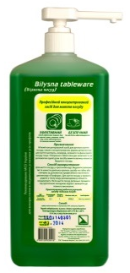
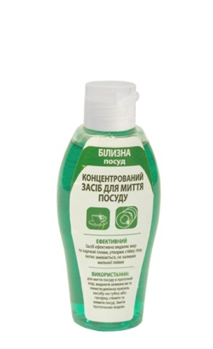
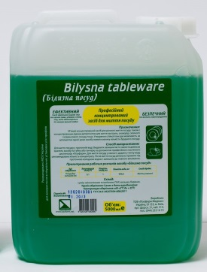
Концентрований засіб для ручного миття каструль, сковорід, скляного посуду
Білизна посуд (Bilysna tableware)
Склад: суміш неіоногенних та катіонних ПАР;
М'який концентрований засіб для ручного миття посуду;
Ефективно видаляє жир та харчові плями;
Висока ефективність при низьких концентраціях;
Легко змивається, не залишає смуг на поверхні посуду;
Не залишає мильної плівки;
Флакон 60 мл, 1000 мл, каністра 5л.

Slide 8

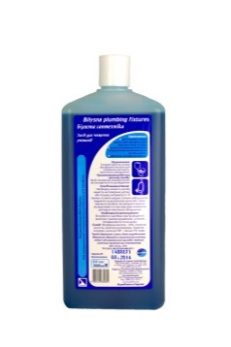
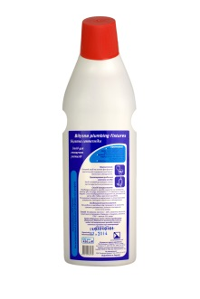
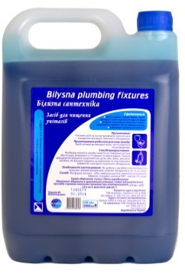
Засіб для очищення унітазів
Білизна сантехніка
(Bilysna plumbing fixtures)
Готовий засіб на основі фосфорної кислоти для очищення санітарно-технічного обладнання
Якісно видаляє сечовий камінь, наліт відкладень солей жорсткості води та бруд;
Запобігає виникненню патогенних мікроорганізмів на поверхні та під обідком унітазу;
Забезпечує чистоту та свіжість надовго;
Флакон 1000 мл, 450 мл, каністра 5 л.

Slide 9

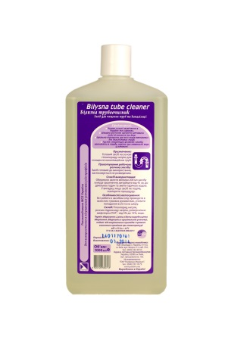
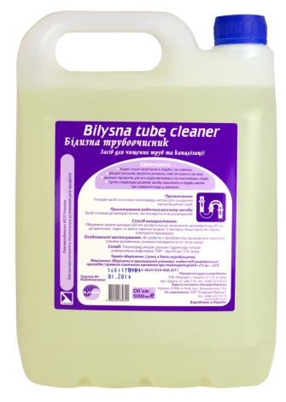
Засіб для професійного очищення каналізаційних труб та сифонів
Білизна трубоочисник
(Bilysna tube cleaner)
Усуває сильні засмічення в трубах та сифонах;
Швидко розчиняє органічні речовини такі як волосся та жир;
Ідеально підходить для всіх видів металевих та пластикових труб;
Густа структура дозволяє засобу проникати в трубу навіть при наявності води в раковині;
Флакон 1000 мл, каністра 5 л.

Slide 10

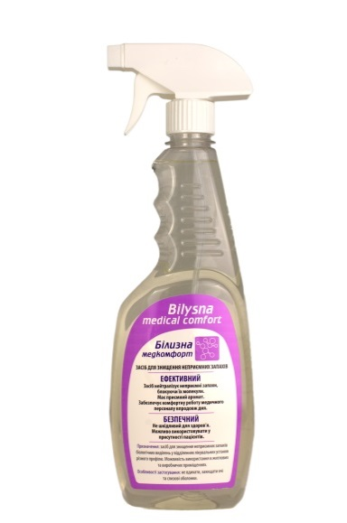
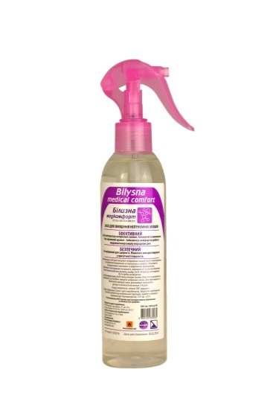
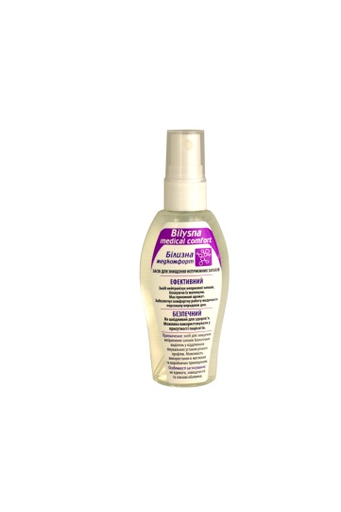
Готовий засіб для очищення повітря від неприємних запахів
Білизна медкомфорт (Bilysna medical comfort)
Засіб ефективно блокує молекули неприємного запаху;
Засіб має приємний аромат бузку;
Забезпечує комфортну роботу медичного персоналу впродовж дня;
Не шкідливий для здоров’я;
Можливо використовувати у присутності пацієнтів;
Засіб перед використання збовтати та розпилити у приміщенні, де потрібно знищити неприємний запах;
Для ефективного та безпечного застосування, розпилювач направляти вверх та натискати не менше 3-х разів.

Slide 11
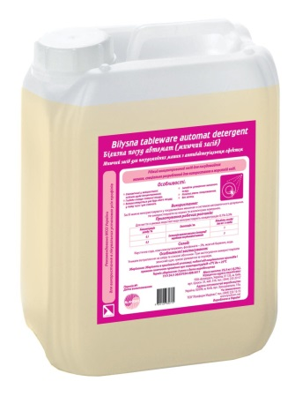
Концентрат для видалення солей жорсткості під час автоматичного миття посуду
Білизна посуд автомат
(миючий засіб)
Bilysna tableware automat detergent
Має низький рівень піноутворення; Не залишає розводів та плям; Запобігає утворенню вапняного осаду;
Сприяє швидкому висиханню.
Каністра 20 кг.

Slide 12
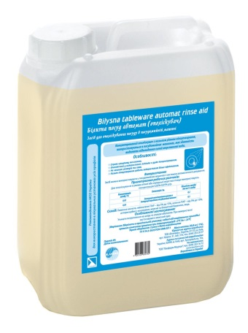
Концентрат для миття посуду в автоматичних машинах
Білизна посуд автомат (ополіскувач) Bilysna tableware automat rinse aid
Має низький рівень піноутворення;
Глибоко очищує поверхні посуду, у тому числі скляного;
Запобігає утворенню вапняного осаду;
Каністра 20 кг.

Slide 13
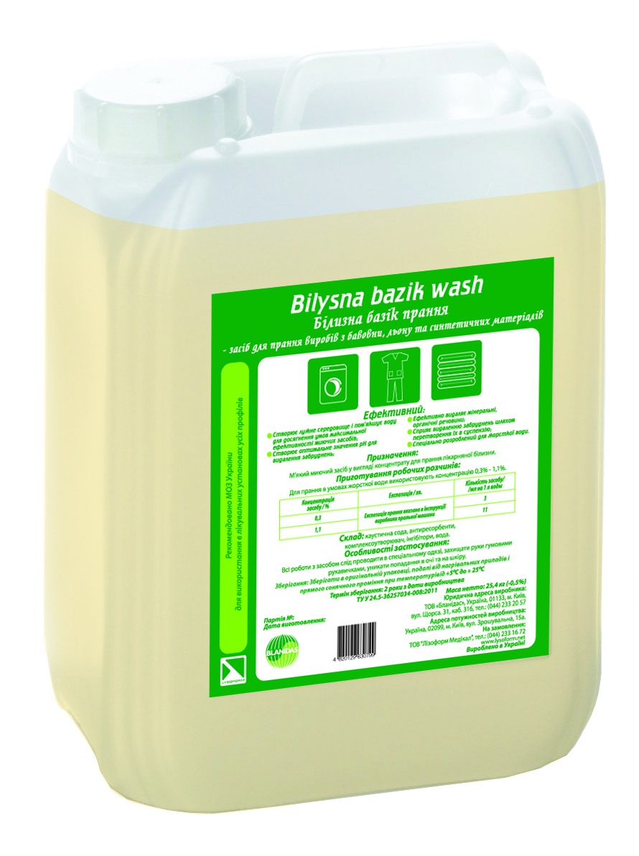
М’який миючий засіб у вигляді концентрату для прання лікарняної білизни
Білизна базік прання (миючий засіб) Bilysna bazik wash
Створює лужне середовище і пом’якшує воду для досягнення умов максимальної ефективності миючих засобів; Створює оптимальне значення рН для видалення забруднень;
Ефективно видаляє мінеральні, органічні речовини;
Сприяє видаленню забруднень шляхом перетворення їх в суспензію;
Спеціально розроблений для жорсткої води;
Каністра 20 кг.

Slide 14
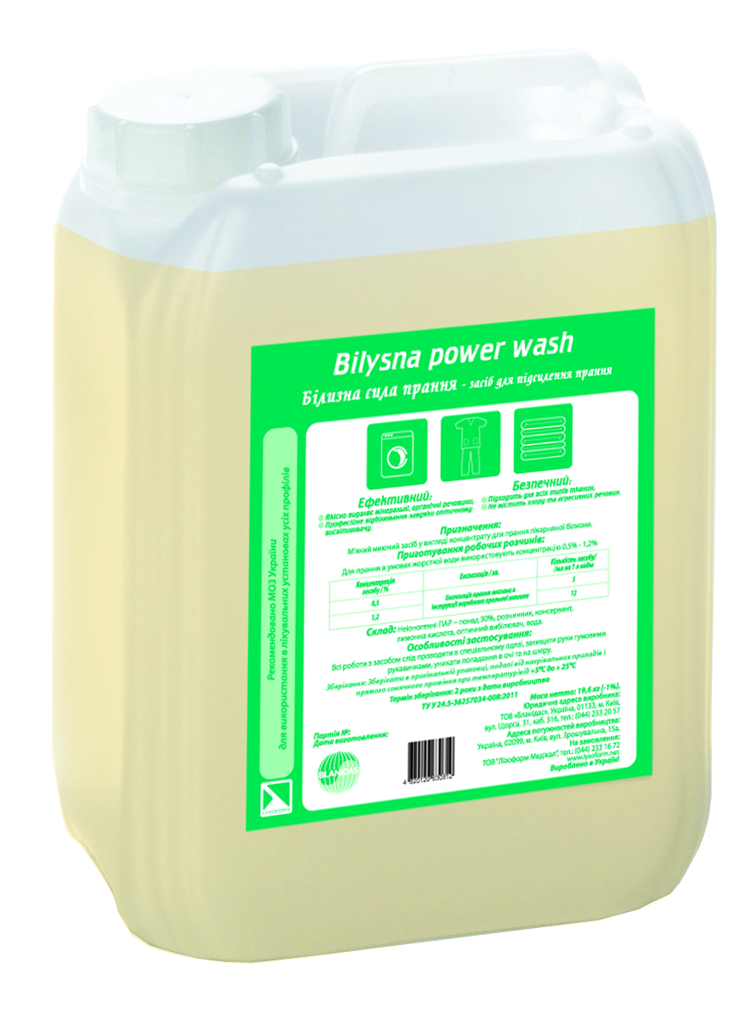
Концентрований засіб для посилення прання (відбілювання) лікарняної білизни
Білизна сила прання
(Bilysna power wash)
Якісно видаляє мінеральні, органічні забруднення, відбілює застарілі плями.
Каністра 20 кг.

Slide 15
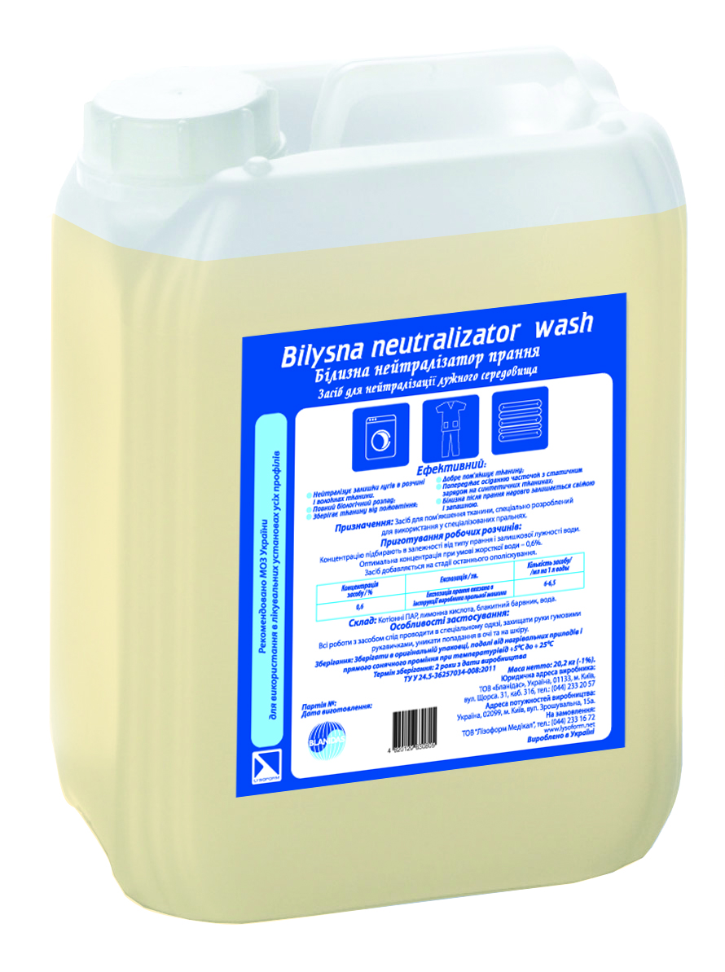
М'який концентрат для пом’якшення тканини спеціально розроблений для використання у спеціалізованих пральнях
Білизна нейтралізатор прання Bilysna neutralizator wazh
Нейтралізує залишки лугів в розчині і волокнах тканини;
Повний біологічний розпад;
Зберігає тканину від пожовтіння;
Добре пом’якшує тканину, попереджає осіданню часточок з статичним зарядом на синтетичних тканинах;
Білизна після прання надовго залишається свіжою та запашною.
Каністра 20 кг.

